Slide 1
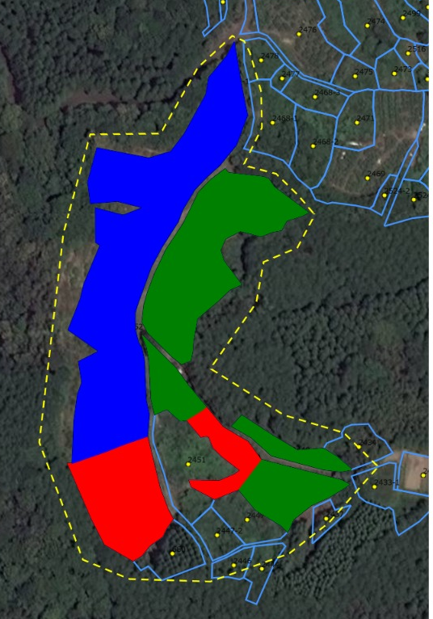
鶴地区 女夫石

